Slide 1
いたんしゃの なかに ある
コロサイきょうかい
4
か
ピレモン 1: 23~25

Slide 2

いたんには ３しゅるい あります
ぬれぎぬを きせられた いたん
いたんを
つくる
ひとびと
ほんとうの いたん

Slide 3
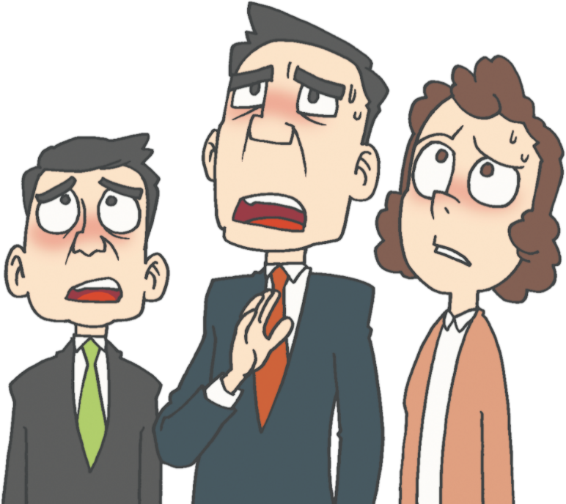
ほんとうの いたんは どんなものですか
いつわりものとは、イエスがキリストであることを ひていする ものでなくて だれでしょう。みちちと みこを ひにんするもの、それが はんキリストです。(Iヨハネ2:22)
エホバの
しょうにん
かみさまのきょうかい
イエス・キリストを ひにんする
いたん
しんてんち

Slide 4
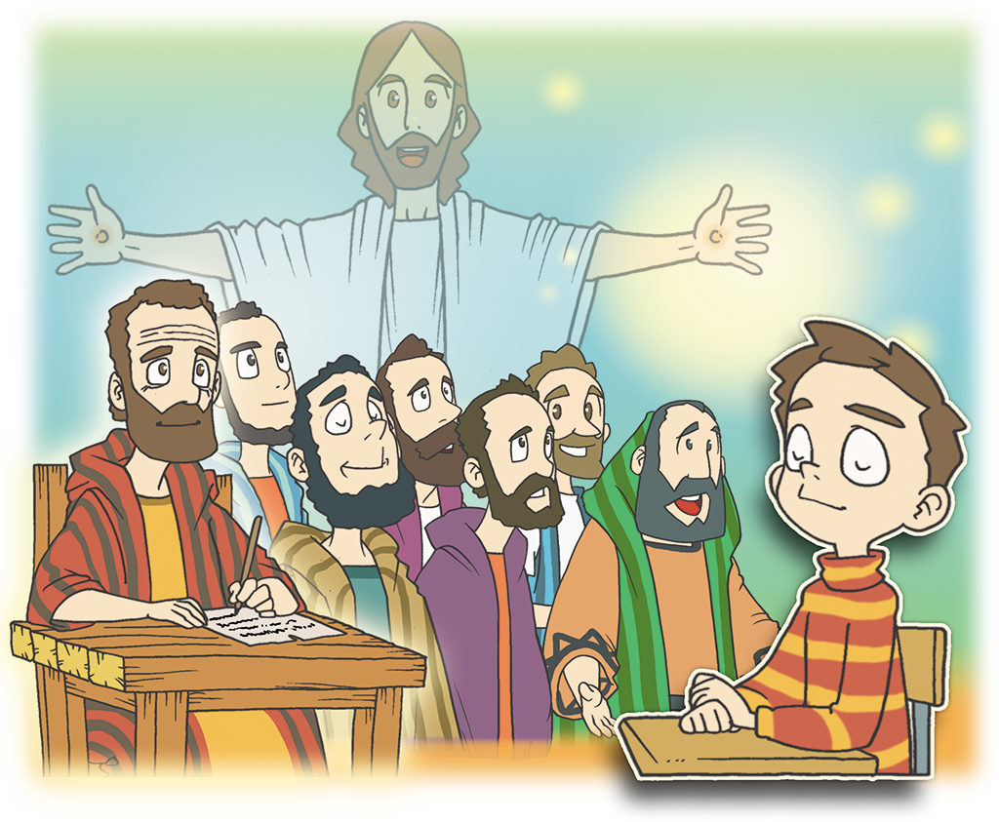
いつでも ぬれぎぬを きせられた いたんが じだいを つくっていきました
パウロ
でんどうチーム
しゅうきょうかいかく
しょだいきょうかい

Slide 5
いたんしゃの なかに ある
コロサイきょうかい
4
か
ピレモン 1: 23~25

Slide 6
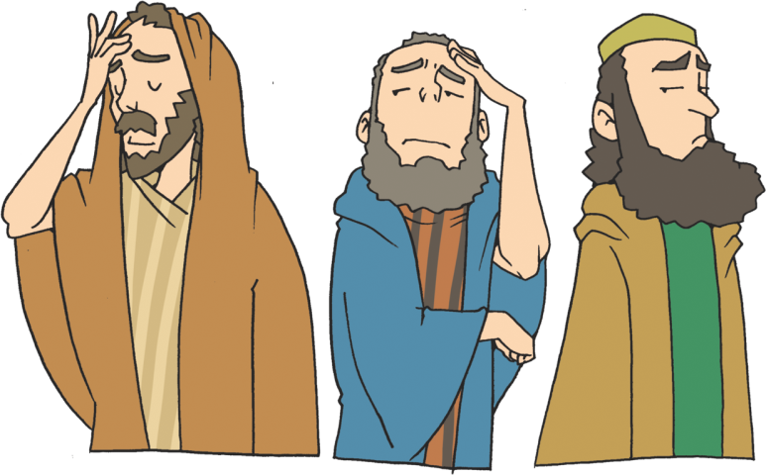
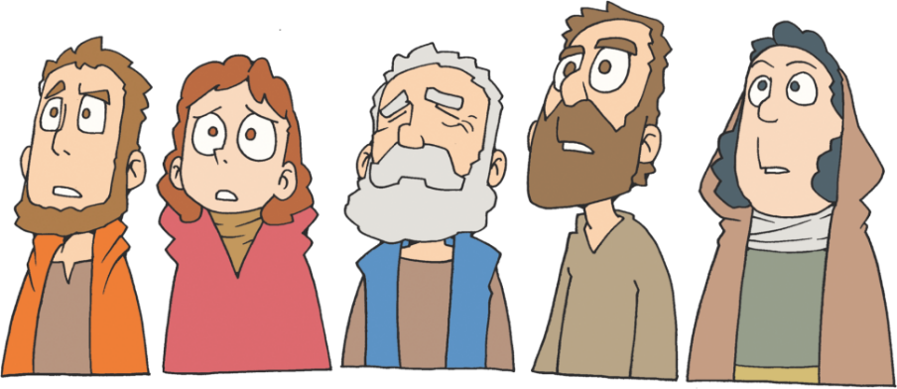
コロサイは いたんが おうこうした
ところでした
ユダヤじんによって りっぽうしゅぎが
おうこうしていました
てんしを すうはいしました
ぐうぞうを すうはいしました

Slide 7
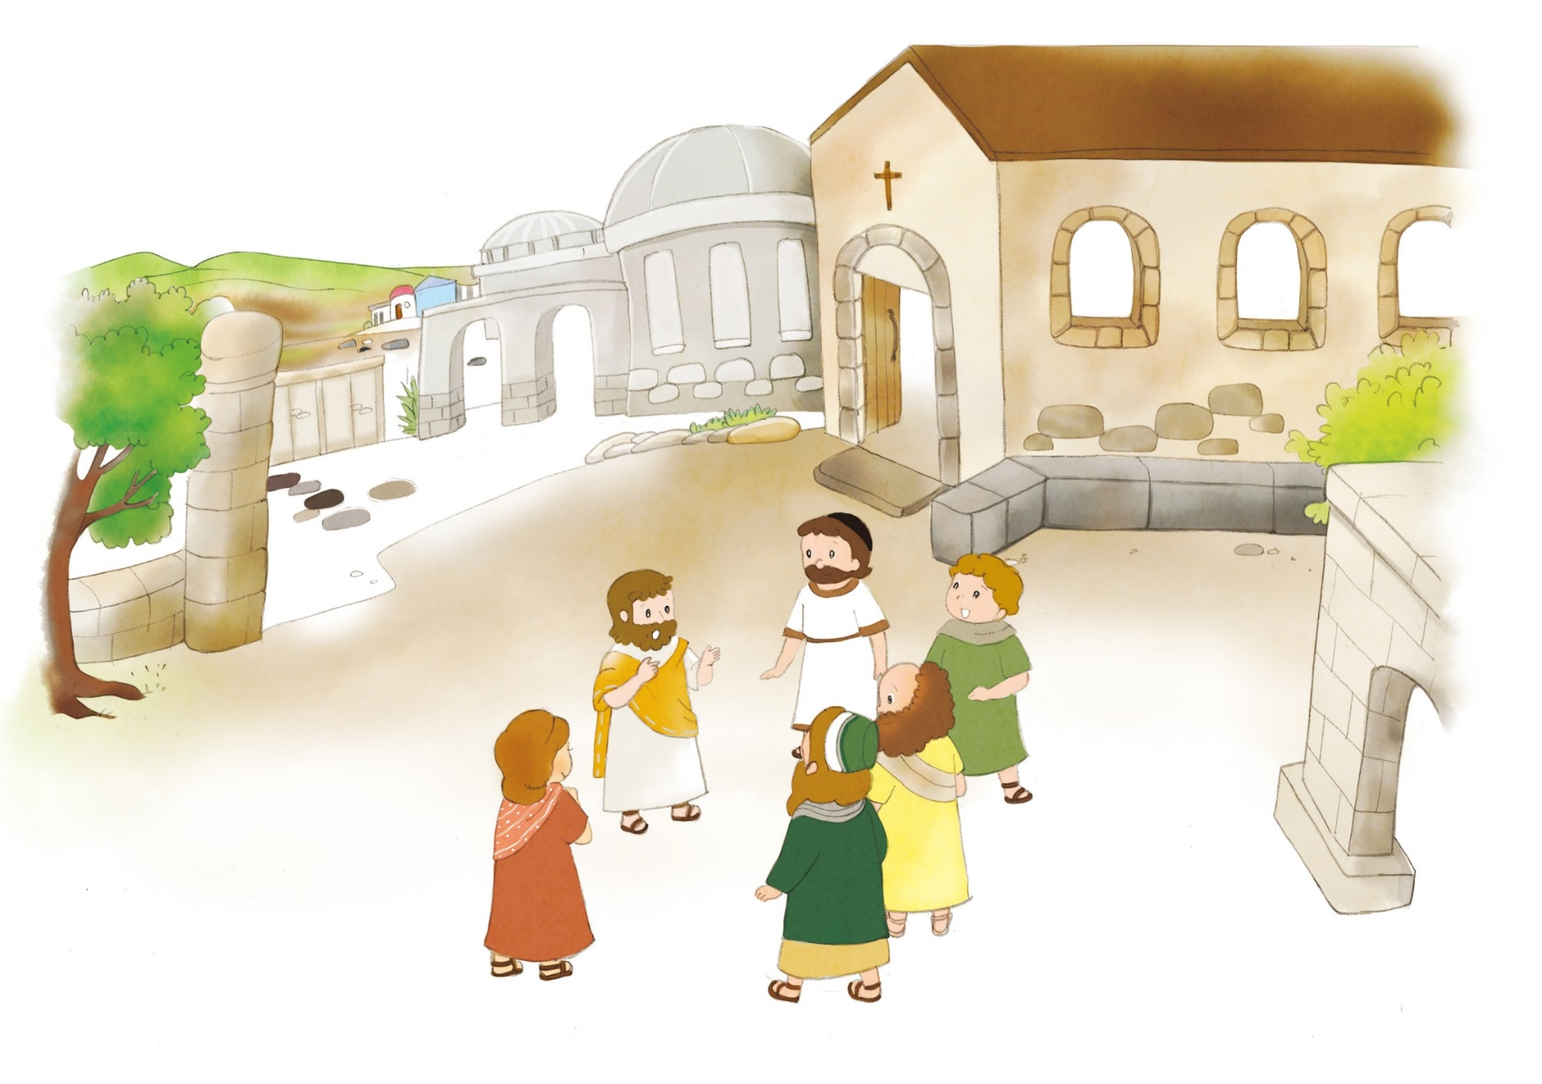
2. いっぱんしんと によって
ふくいんが のべつたえられた ところでした
エパフラスが コロサイきょうかいを たてました
ピレモンは コロサイきょうかいの
じゅうしょくしゃ でした
アルキポは コロサイきょうかいの
はたらきびと でした

Slide 8
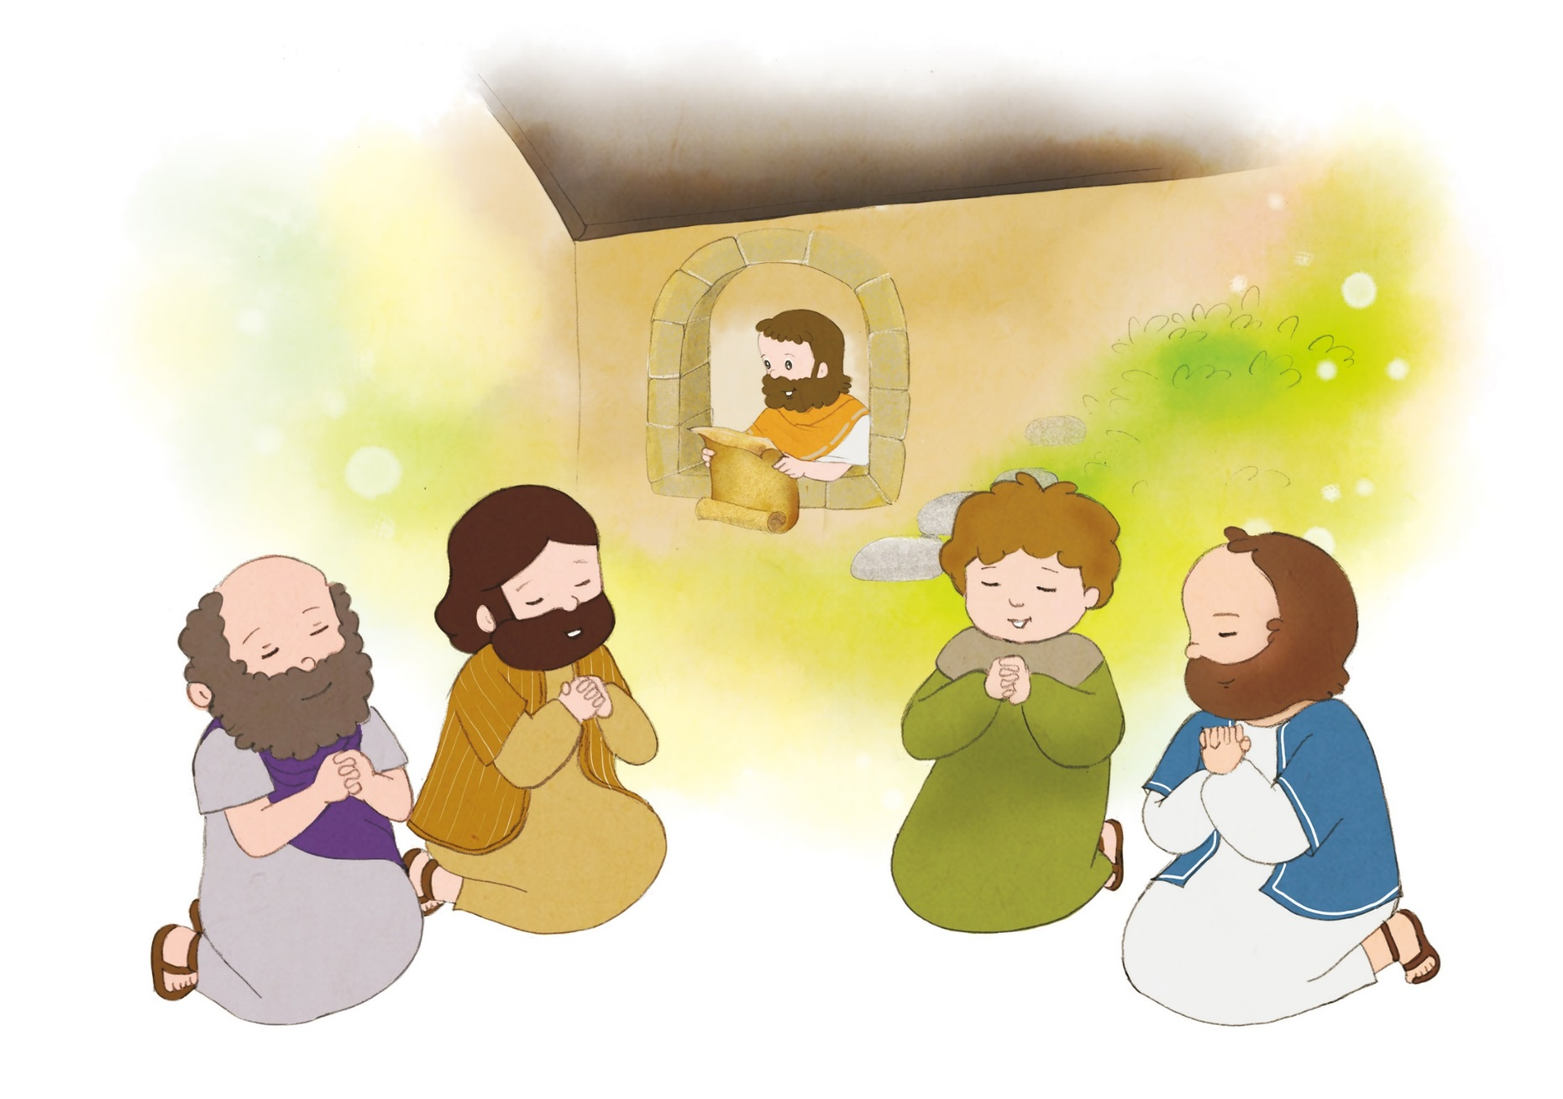
3. パウロの いのりが しゅうちゅうした
ところでした
コロサイきょうかいの ひとびとが あらゆる れいてきな ちえと りかいりょくに よって かみの みこころに かんする しんの
ちしきに みたされるように いのりました
かみを しる ちしきを ましくわえられるように いのりました
まことの なぐさめを あたえるために テキコを おくりました

Slide 9
レムナントの ときに フォーラムを わかちあって
こころを さだめましょう
.
わたしは でんどうを どのように
しているのか
わたしは けんきんを どのように
しているのか
わたしは いたんを くべつすることが
できるのか

Slide 10



フォ
ー
ラム
し
て
こく
いん
し
よう
みことばの なかで いちばん こころに
のこった ことを フォーラムしよう
ほんとうの いたんと ぬれぎぬを きせられた
いたんに ついて フォーラムしよう
こんしゅう じっせんすることに ついて
フォーラムしよう

